Slide 1

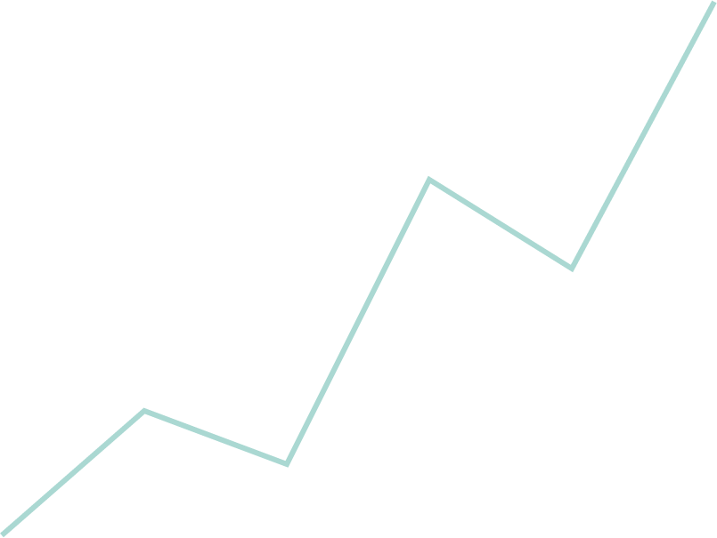
Data Visualization en Python
Arquitectura, historia y ecosistema del análisis visual
Valentino Ortiz · Laureano Oliva · Facundo Ramirez
UTN FRRo · Seminario técnico · 2026

Slide 2



ESTRUCTURA Y METAS
Objetivos del seminario
01
Comprender la arquitectura interna
Capas, objetos y flujo de renderizado de Matplotlib, Seaborn y Plotly.
02
Diferenciar paradigmas
Procedimental, orientado a objetos, agregación estadística y serialización a JSON.
03
Elegir con criterio técnico
Qué herramienta usar según la restricción: PDF, exploración rápida o tablero interactivo.

Slide 3

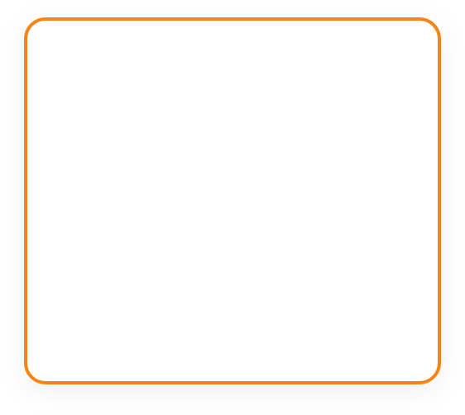
PERSPECTIVA HISTÓRICA
De Tufte a Matplotlib: una breve historia
1983
2000’s
2003
Hoy
Edward Tufte publica The Visual Display of Quantitative Information: gráficos honestos, limpios y sin adornos.
MATLAB es el estándar para graficar: producto comercial y de código cerrado.
John D. Hunter, neurobiólogo, crea Matplotlib en Python imitando los comandos de MATLAB.
Pandas, Seaborn y gran parte del ecosistema científico de Python dibujan sobre Matplotlib.
Fuente: matplotlib.org, History

Slide 4
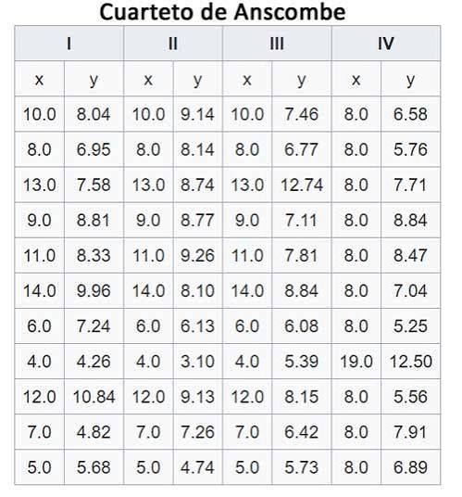
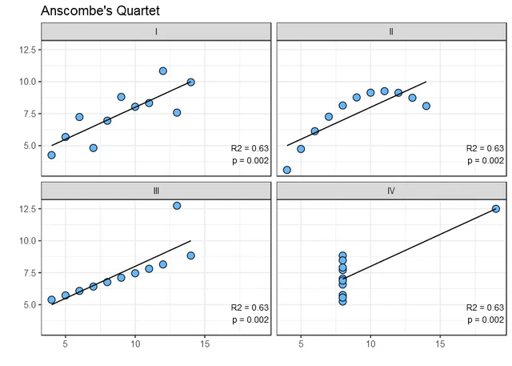
FUNDAMENTO TEÓRICO
El Cuarteto de Anscombe (1973)

Slide 5
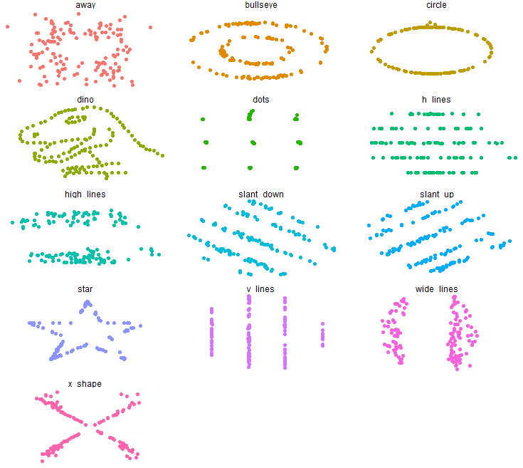
FUNDAMENTO TEÓRICO
Versión moderna: el Datasaurus Dozen
2016
Alberto Cairo crea el Datasaurus: un conjunto de puntos que dibuja un dinosaurio.
2017
Matejka y Fitzmaurice (Autodesk Research) generan otros 12 conjuntos con formas distintas: estrella, círculo, X.
Misma media, misma desviación estándar y misma correlación, hasta el segundo decimal.
Mismos números, dibujos completamente distintos.
Fuente: Matejka y Fitzmaurice (2017), Same Stats, Different Graphs, ACM CHI 2017

Slide 6
MERCADO LABORAL
Demanda laboral en data analytics: Argentina
Demanda destacada
Competencias más buscadas
Ciencia de datos y analítica lideran la demanda y ofrecen las mejores remuneraciones del sector tecnológico argentino.
Randstad, carreras con mayor proyección 2026: se buscan especialistas en Business Intelligence y analítica avanzada en empresas de todos los tamaños.
Relevamiento y documentación de requerimientos
74 %
SQL
59 %
Python
44 %
Alfabetización en IA
35 %
Las más pedidas son las fundacionales, no las más novedosas.
Perfiles con más tracción
Quién contrata
Data Engineer: construye y mantiene los pipelines de datos que alimentan los análisis.
Data Scientist / AI/ML Engineer: analítica predictiva y automatización de decisiones. La demanda crece a doble dígito.
Multinacionales: L'Oréal, Novartis, PedidosYa y Naranja X.
GlobalLogic planea incorporar más de 450 profesionales en Argentina durante 2026.
Ofertas 100 % remotas desde Argentina: EPAM, Webflow y Newsela.
Fuentes: Randstad; Encuesta de Sueldos 2026 de SysArmy; estudio sobre avisos de empleo en Argentina.

Slide 7

HERRAMIENTAS DE VISUALIZACIÓN
La tríada de visualización en Python
Matplotlib
La librería madre
Motor de bajo nivel. Control total sobre cada elemento, a cambio de más código.
Seaborn
Estadística de alto nivel
Construida sobre Matplotlib. Exploración rápida con DataFrames de Pandas.
Plotly
Interactivo y web
Estándar para gráficos interactivos y dashboards en el navegador.
Para elegir entre ellas, hay que entender qué pasa por dentro de cada una.

Slide 8
INGENIERÍA DE SOFTWARE
Matplotlib: arquitectura en tres capas
Scripting Layer
pyplot
Backend Layer
Tres clases abstractas:
cada capa se apoya en la inferior
FigureCanvas: el área sobre la que se dibuja
Renderer: ejecuta el dibujo
Event: gestiona la entrada del usuario (mouse y teclado)
Artist Layer
objetos que se dibujan a sí mismos
No interactivos, generan archivos:
Agg (PNG), PDF, SVG, PostScript.
Interactivos, muestran una ventana:
Qt, Tk.
Backend Layer
salida: archivo o ventana

Slide 9
INGENIERÍA DE SOFTWARE
Artist Layer: todo lo que se ve es un Artist
Figure
Primitivas: Line2D, Rectangle, Text.
Contenedores: Figure, Axes, Axis. Agrupan a otros artistas.
Cada Artist conoce sus coordenadas y se dibuja a sí mismo cuando recibe un Renderer.
Axes
Axis X
Axis Y
Line2D
Text
= contenedor
= primitiva
Axes = área de dibujo con su sistema de coordenadas. Axis = eje X o eje Y.

Slide 10
INGENIERÍA DE SOFTWARE
Scripting Layer: pyplot y la interfaz orientada a objetos
pyplot (estado global)
Orientado a objetos (explícito)
Imita a MATLAB.
Recuerda la figura y los ejes actuales.
Cómodo en scripts cortos; ambiguo en código grande.
plt.subplots() crea la Figure y los Axes.
Se trabaja con métodos de cada ax.
Recomendado en software mantenible.
# Estilo procedimental / estado global
import matplotlib.pyplot as plt
plt.plot([1, 2, 3], [1, 4, 9])
plt.title("pyplot")
plt.show()
# Estilo explícito POO
import matplotlib.pyplot as plt
fig, ax = plt.subplots()
ax.plot([1, 2, 3], [1, 4, 9])
ax.set_title("Orientado a objetos")
plt.show()
Resumen: como un taller de impresión. pyplot es el pedido al asistente, Artist es el diseñador y el backend es la imprenta.

Slide 11
INGENIERÍA DE SOFTWARE
Matplotlib: tipos de gráficos y sintaxis
Familia
Función
Sintaxis básica
Líneas
ax.plot
ax.plot(x, y, label="serie", color="tab:blue")
Dispersión
ax.scatter
ax.scatter(x, y, s=tamaños, c=colores)
Barras
ax.bar / ax.barh
ax.bar(categorias, alturas)
Histograma
ax.hist
ax.hist(datos, bins=20)
Cajas
ax.boxplot
ax.boxplot(datos)
Imágenes / mapas de calor
ax.imshow
ax.imshow(matriz, cmap="viridis")
Personalización
ax.set_title, set_xlabel, set_ylabel, set_xlim, legend, grid, annotate
ax.set_title("Título")
Disposición y salida
plt.subplots, fig.tight_layout, fig.savefig
fig.savefig("grafico.pdf")
Patrón: ax.tipo_de_gráfico(datos, parámetros) y luego ax.set_*() para etiquetar.

Slide 12
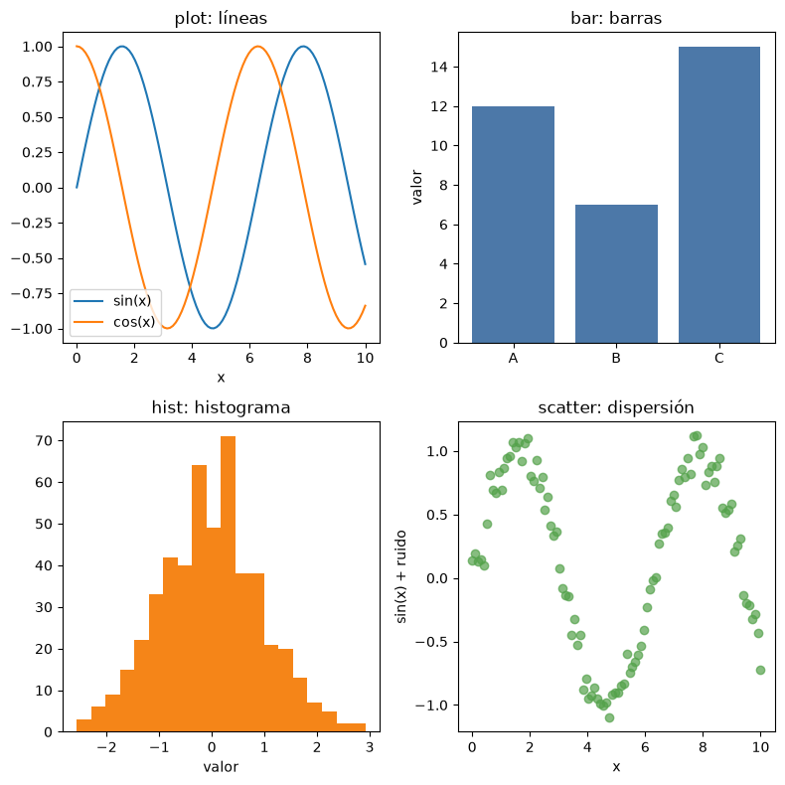
import numpy as np
import matplotlib.pyplot as plt
fig, axs = plt.subplots(2, 2, figsize=(8,8))
axs[0, 0].plot(x, np.sin(x), label="sin(x)")
axs[0, 0].plot(x, np.cos(x), label="cos(x)")
axs[0, 0].set_title("plot: líneas")
axs[0, 0].set_xlabel("x")
axs[0, 0].legend()
axs[0, 1].bar(["A", "B", "C"], [12, 7, 15], color="#4C78A8")
axs[0, 1].set_title("bar: barras")
axs[0, 1].set_ylabel("valor")
axs[1, 0].hist(rng.normal(0, 1, 500), bins=20, color="#F58518")
axs[1, 0].set_title("hist: histograma")
axs[1, 0].set_xlabel("valor")
axs[1, 1].scatter(x, np.sin(x) + rng.normal(0, 0.1, 100), color="#54A24B", alpha=0.7)
axs[1, 1].set_title("scatter: dispersión")
axs[1, 1].set_xlabel("x")
axs[1, 1].set_ylabel("sin(x) + ruido")
fig.tight_layout()

Slide 13
INGENIERÍA ESTADÍSTICA
Seaborn: estadística de alto nivel sobre Matplotlib
Cómo se usa
Familias de funciones
Entrada: un DataFrame de Pandas en formato tidy (una fila por observación, una columna por variable).
Relacionales: scatterplot, lineplot
Distribución: histplot, kdeplot
Categóricas: boxplot, barplot, countplot
Regresión: regplot, lmplot
Matrices: heatmap
Grillas: pairplot
data = el DataFrame
x, y = columnas de cada eje
hue = columna que define el color
1
2
3
4
Agrega: agrupa y calcula la media
Estima la incertidumbre: bootstrapping, IC 95 %
Aplica una paleta de colores
Dibuja con objetos de Matplotlib
Resumen: Seaborn automatiza la agregación estadística y la estimación visualizando DataFrames de forma directa sobre Matplotlib.

Slide 14
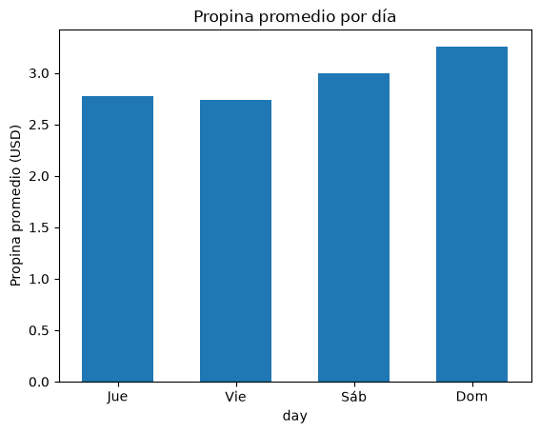
Matplotlib
Seaborn
promedio = tips.groupby("day", observed=True)["tip"].mean()
fig, ax = plt.subplots()
barras = ax.bar(promedio.index.astype(str), promedio.values, width=0.6)
ax.bar_label(barras, fmt="%.2f", padding=3)
ax.set(title="Propina promedio por día", ylabel="Propina promedio (USD)")
ax.grid(axis="x", visible=False)
plt.show()
fig, ax = plt.subplots()
sns.barplot(data=tips, x="day", y="tip", estimator="mean", errorbar=None, saturation=1, width=0.6, ax=ax)
ax.set(title="Propina promedio por día", ylabel="Propina promedio (USD)")
plt.show()

Slide 15
ARQUITECTURA CLIENTE-SERVIDOR
Plotly: la figura es una especificación JSON
plotly.express (alto nivel)
plotly.graph_objects (bajo nivel)
La Figure
Una llamada crea un gráfico completo.
Se construye trazo por trazo, con control total.
Es un diccionario con dos claves:
px.scatter
px.line
px.bar
px.histogram
px.box
go.Figure
go.Scatter
data = lista de trazas
layout = títulos, ejes, márgenes
Python (Figure)
JSON
Navegador o Jupyter (Plotly.js)
Renderiza en SVG; usa WebGL con muchos puntos.
Zoom, tooltips y filtro por leyenda los procesa el navegador, no el kernel de Python.

Slide 16
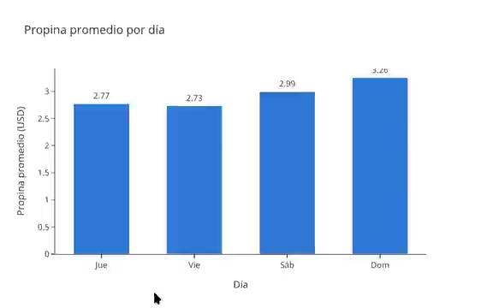
ARQUITECTURA CLIENTE-SERVIDOR
Plotly: un gráfico interactivo en una llamada
import plotly.express as px
fig = px.bar(promedio.reset_index(), x="day", y="tip", text_auto=".2f",
category_orders={"day": ORDEN_DIAS}, color_discrete_sequence=[AZUL],
labels={**ETIQUETAS, "tip": "Propina promedio (USD)"},
title="Propina promedio por día", template="simple_white", width=700, height=450)
fig.update_traces(width=0.6, textposition="outside")
fig.show()

Slide 17

ARQUITECTURA CLIENTE-SERVIDOR
Principios de diseño y accesibilidad
1
2
Maximizar el data-ink ratio (Tufte)
Evitar el chartjunk
La mayor parte de la tinta debe representar datos: fuera bordes pesados, fondos oscuros y grillas recargadas.
Se desaconsejan los gráficos 3D de torta o de barras: la perspectiva distorsiona la percepción del área.
3
4
Color con intención
Accesibilidad
El color codifica datos: paletas categóricas para variables cualitativas; secuenciales o divergentes para cuantitativas.
Contraste adecuado (criterios WCAG) y paletas perceptualmente uniformes como Viridis o Cividis, legibles con daltonismo.

Slide 18
INGENIERÍA ESTADÍSTICA
Comparativa: ventajas, desventajas y cuándo usar cada una
Herramienta
Ventajas
Desventajas
Cuándo usarla
Matplotlib
Control total; salida vectorial (PDF/SVG); base del ecosistema
Verboso; curva de aprendizaje alta; estética por defecto básica
Publicaciones y reportes estáticos
Seaborn
Rápido; estadística integrada; buena estética
Menos control fino; depende de Matplotlib
EDA (exploración inicial)
Plotly
Interactivo; despliegue web; integra con Dash y Streamlit
HTML pesado con muchos datos; menos control para impresión
Dashboards y apps
Otras
Altair y Bokeh (declarativo / interactivo), ggplot2 (R), Power BI y Tableau (BI sin código)
Menos flexibles, otro ecosistema o licencias
Según equipo y contexto
No hay una mejor herramienta: hay una mejor herramienta para cada restricción.

Slide 19
RESUMEN Y RECOMENDACIONES
Conclusión: qué usar y para qué
Situación
Herramienta
Por qué
Explorar un dataset nuevo: correlaciones, outliers, distribuciones
Seaborn
Estadística integrada, una línea por gráfico
Figura para un paper, una tesis o un informe en PDF; curva de entrenamiento de un modelo
Matplotlib
Control total y salida vectorial
Tablero interactivo para gerencia o publicado en la web
Plotly (Dash / Streamlit)
Interactividad en el navegador
Auditar datos faltantes o mapear datos geográficos
Missingno / Folium ...
Herramientas de nicho
01
02
03
No hay una mejor librería: hay una mejor para cada restricción.
Flujo híbrido: explorar con Seaborn, refinar con Matplotlib, publicar con Plotly.
Grafiquen siempre los datos antes de concluir (Anscombe, Datasaurus).
Muchas gracias · ¿Preguntas?

Slide 20
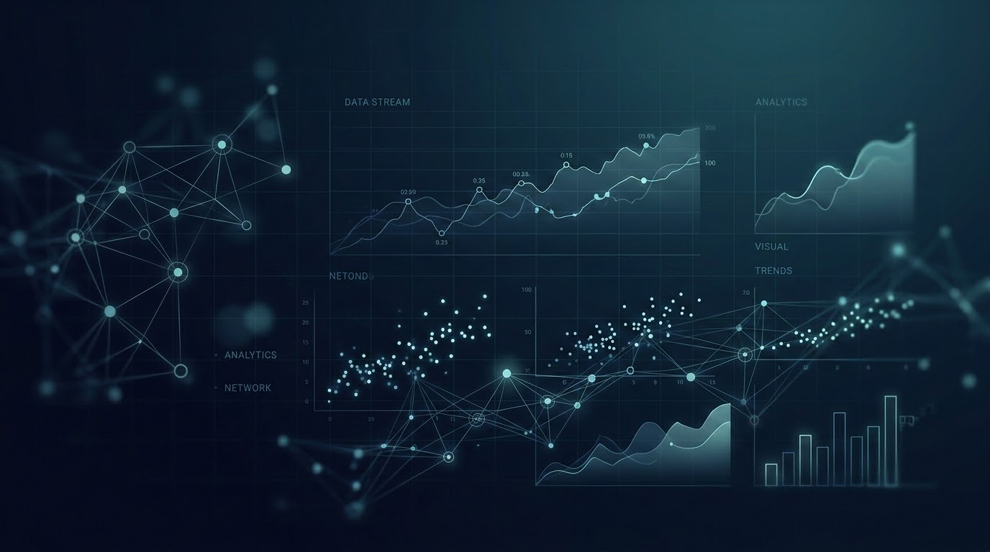
HERRAMIENTAS DE VISUALIZACIÓN
La tríada de visualización en Python
Matplotlib
La librería madre
Motor de bajo nivel. Control total sobre cada elemento, a cambio de más código.
Seaborn
Estadística de alto nivel
Construida sobre Matplotlib. Exploración rápida con DataFrames de Pandas.
Plotly
Interactivo y web
Estándar para gráficos interactivos y dashboards en el navegador.
¡Muchas gracias!
se apoya en
Para elegir entre ellas, hay que entender qué pasa por dentro de cada una.

